Slide 1

Sistema para vagas de estacionamento
Luccas Henrique Cayres Piola – 1694766
Vitor Vinicius Gomes da Silva – 1581775
Gabriel Dias Dadalto – 1549901
Roger Verzola Peres de Lima - 1693271

Slide 2
Sumário
Introdução e contexto
Desenvolvimento da ideia
Considerações finais
Dúvidas

Slide 3
Introdução e contexto
Dificuldade em encontrar vagas de estacionamento
Sensor de detecção de presença
Sistema para determinar rotas

Slide 4
Desenvolvimento da ideia
Sensor de presença em cada vaga
Aplicativo Android
Arduino e PIR DYP-ME003

Slide 5
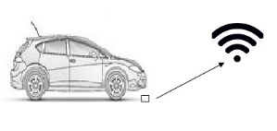
Desenvolvimento da ideia

Slide 6
Considerações finais
Extensão da ideia
Vagas públicas em shoppings
Reservar estacionamento particular de outros usuários

Slide 7
DÚVIDAS?

